Slide 1

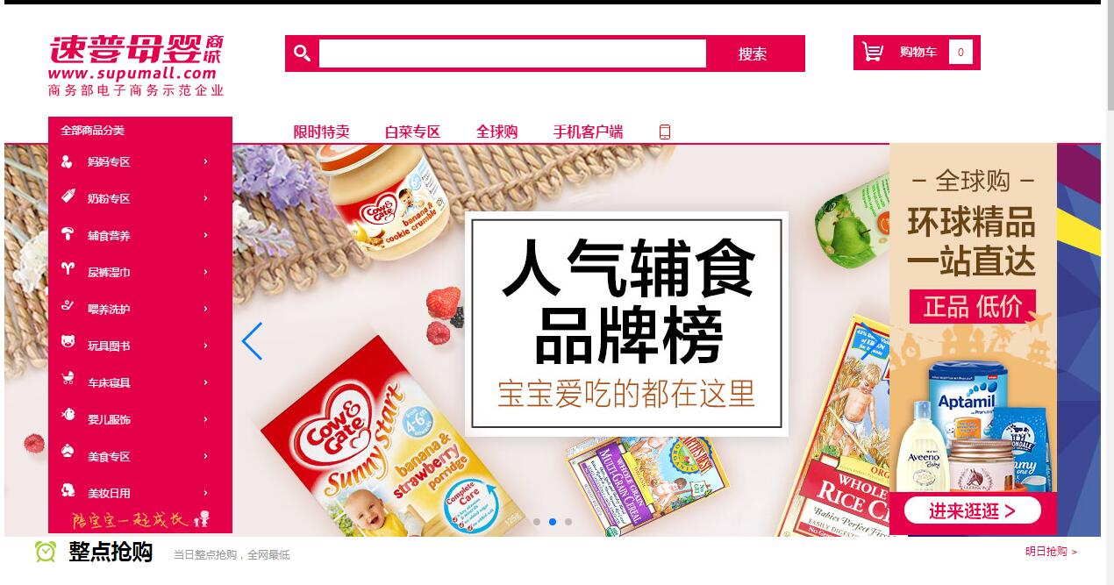
一点都不普通的速普母婴
来自网通二区白银守门员陈方常的产品演示
（也许你们更喜欢我的艺名：陈志纯）

Slide 2
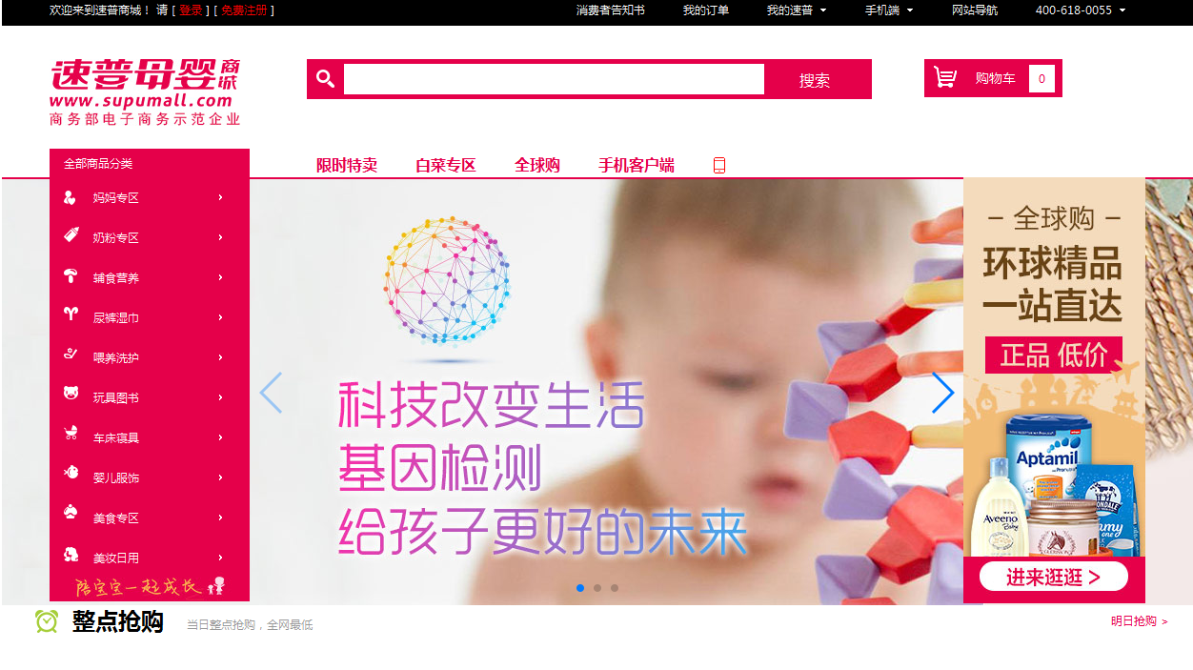
主页

Slide 3
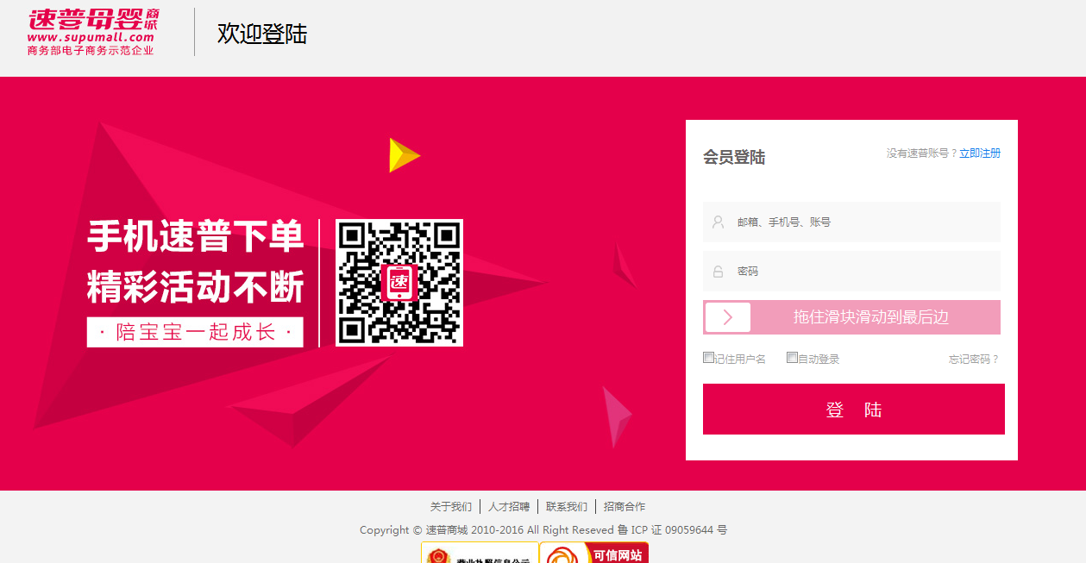
登录页面

Slide 4
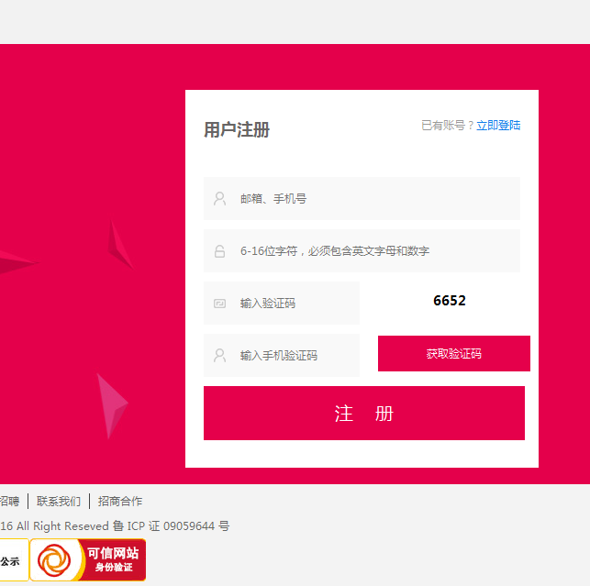
用户注册页面

Slide 5

列表页

Slide 6
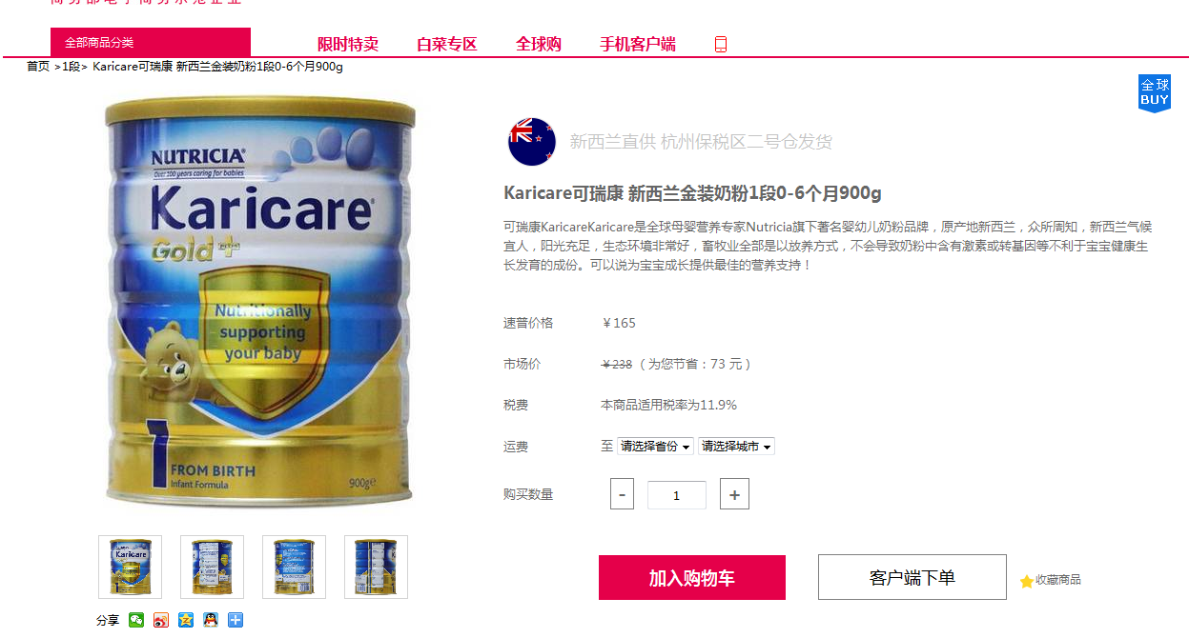
商品详情页

Slide 7
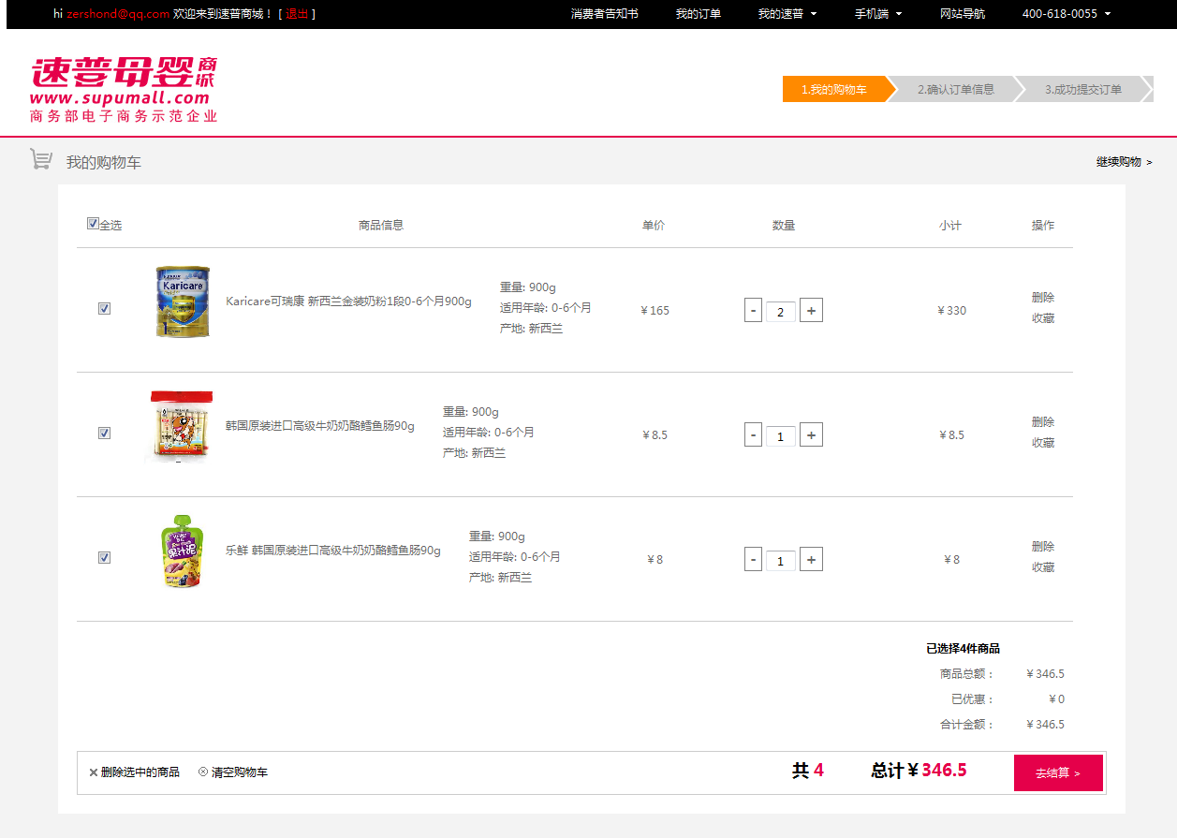
购物车页

Slide 8
使用的第三方框架：
jQuery
jQuery-jqzoom（放大镜）
jQuery-cookie
Swiper-3.3.1（轮播图）

Slide 9
主要实现的功能：
1.各页面布局及动画效果
2.注册、登录，表单验证
3.利用ajax动态加载页面
4.不同页面之间利用cookie或者URL 传数据

